Slide 1
Centro de Divulgação da Astronomia
Observatório Dietrich Schiel
Palestrante: Andrew Hideo Kajiyama
andrewhideok@gmail.com

Slide 2
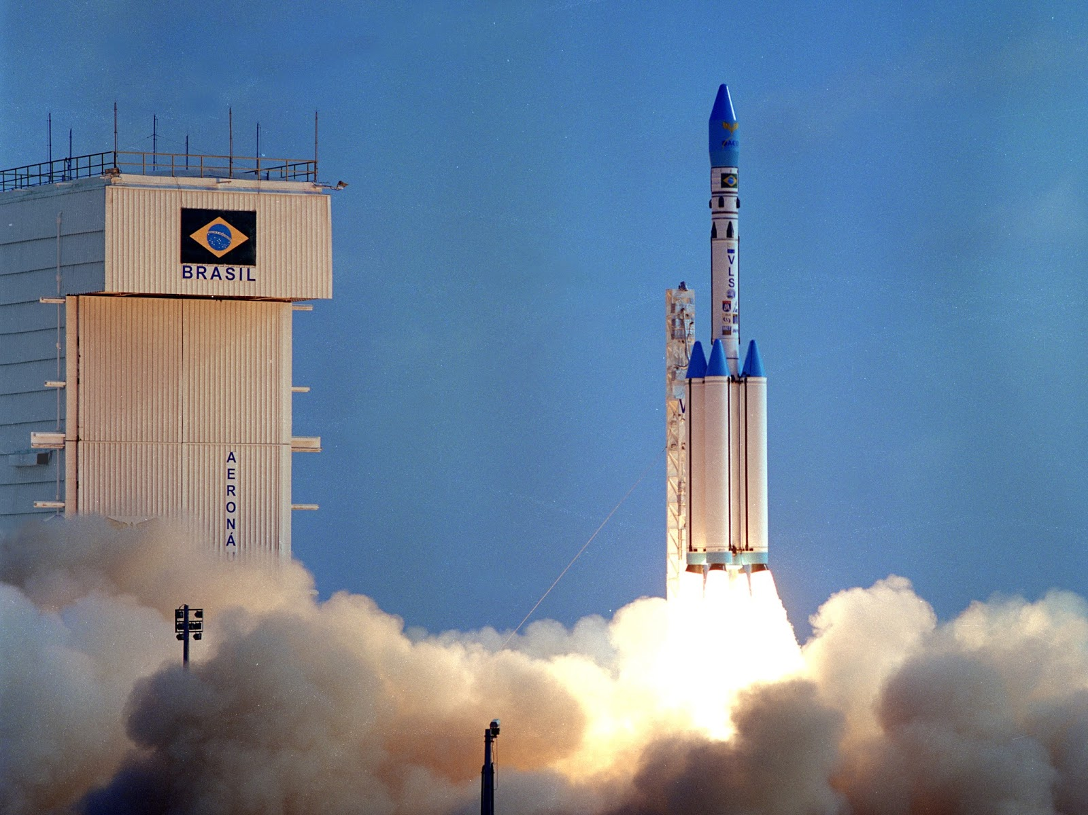
Sessão Astronomia
Brasil no Espaço: O Programa Espacial Brasileiro

Slide 3
O contexto histórico
1956: Montagem da estação de rastreio em Fernando de Noronha em conjunto com os EUA (desativada em 1960)
1958: Criação da NASA
1961: Visita de Yuri Gagarin ao Brasil e a instituição da CNAE (Comissão Nacional de Atividades Espaciais).
1965: Instalação do CLBI (Centro de Lançamento da Barreira do Inferno)
1969: O Homem pisa pela primeira vez na Lua
1971: Criação do INPE (Instituto Nacional de Pesquisa Espacial)
1983: Inauguração do Centro de Lançamento de Alcântara no Maranhão
1988: Brasil e China assinam acordo de cooperação para o desenvolvimento do projeto CBERS (Satélite Sino-Brasileiro de Recursos Terrestres)
1993: Lançamento do SCD-1 (Satélite de Coleta de Dados), o primeiro satélite brasileiro a operar em orbita
Yuri Gagarin é condecorado com a Ordem Nacional do Cruzeiro Nacional pelo presidente Jânio Quadros e recebe beijo de Sonja Gracie, socialite carioca

Slide 4
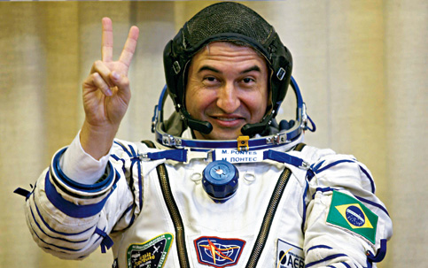
O contexto histórico
1994: Criação da AEB (Agência Espacial Brasileira)
1997: Explosão do voo inaugural do VLS-1 (Veículo Lançador de Satélite)
1998: O tenente-coronel da FAB, Marcos Cesar Pontes é escolhido para ser o primeiro astronauta brasileiro
02/1999: Lançamento do CBERS-1 em Taiyuan na China
12/1999: Segunda tentativa de lançamento do VLS-1 V2, porém mal sucedida
08/2003: Explosão do VLS-1 V3, matando 21 técnicos e engenheiros do CTA
10/2003: Lançamento do CBERS-2, também na China
2006: Pontes se torna o primeiro brasileiro a ir para o espaço
2007: Lançamento do CBERS-2B
2013: Falha no lançamento do CBERS-3, na China
Marcos Cesar Pontes, primeiro astronauta brasileiro

Slide 5
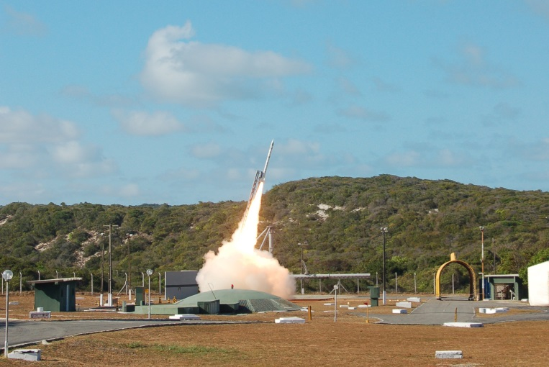
O Centro de Lançamento Barreira do Inferno
Localização: Município de Parnamirin, a 12km de Natal, RN
Atividades atuais:
Rastreamento do Veículo Lançador Ariane, em conjunto com o Centro Espacial Francês
Testes e experimentos da Aeronáutica, Marinha e Exército
Venda de serviços de lançamentos e rastreamento de foguetes de sondagem (suborbitais)
Com o crescimento da cidade de Natal, foi cessado a ampliação da base e criado o Centro de Lançamento de Alcântara

Slide 6
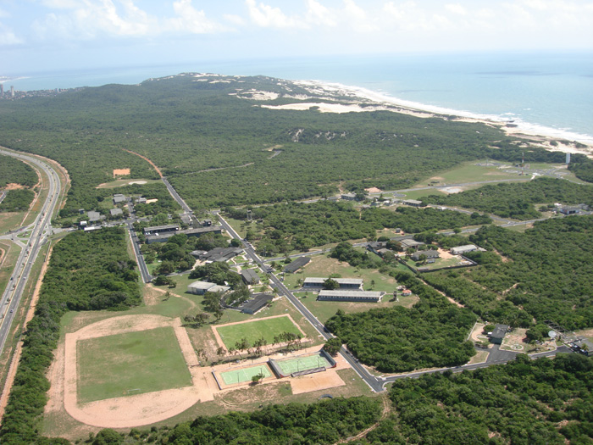
O Centro de Lançamento Barreira do Inferno

Slide 7
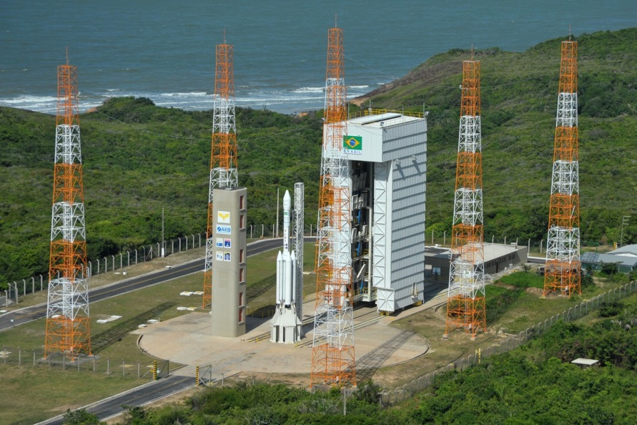
O Centro de Lançamento de Alcântara
Localização: Município de Alcântara, a 32km de São Luís, MA
Atividades atuais:
Lançamento de satélites
Testes e experimentos da Aeronáutica, em especial o VLS (Veículo Lançador de Satélites)
Atividades conjuntas de rastreio dos lançamentos suborbitais, coordenados pelo CLBI
A proximidade com a linha do Equador (2º18’S) permite uma economia de combustível para o lançamento de satélites,
A baixa densidade demográfica da região possibilita a existência de diversos sítios para foguete
Clima estável, com chuvas regulares e ventos em limites aceitáveis para lançamentos de foguetes

Slide 8
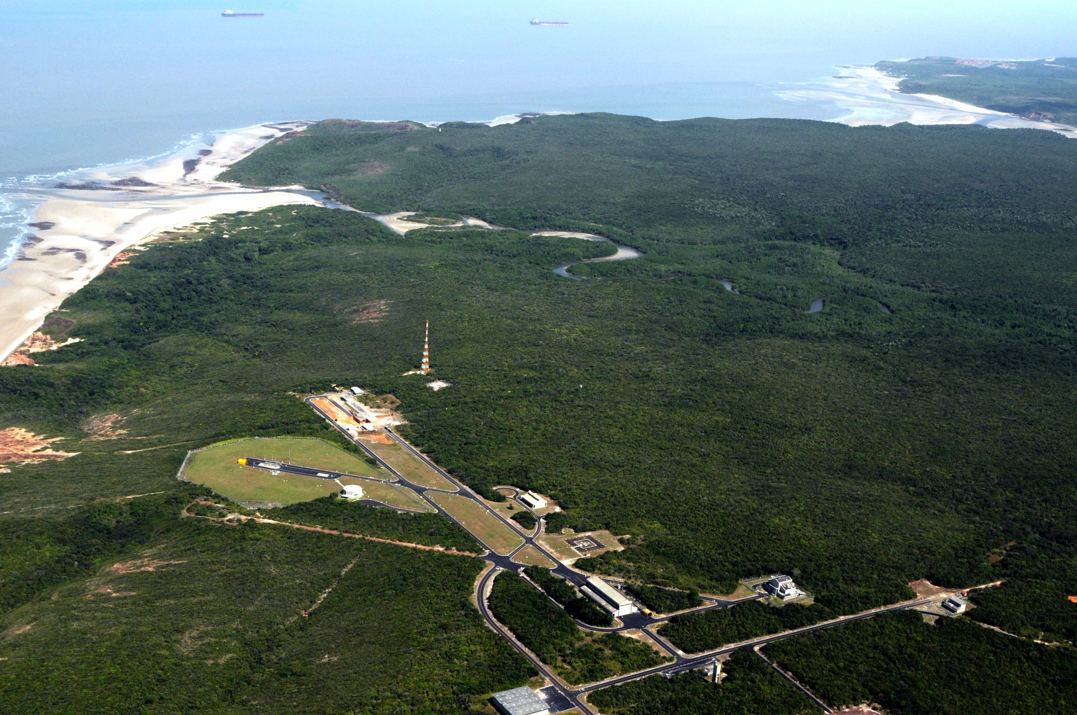
O Centro de Lançamento de Alcântara

Slide 9
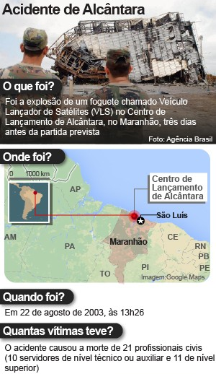
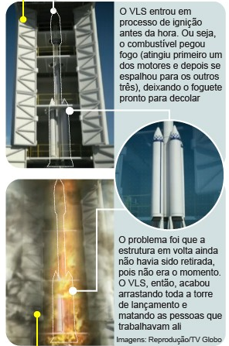
A explosão na Base de Alcântara em 2003
Infográfico retirado do link: http://g1.globo.com/ciencia-e-saude/noticia/2013/08/tragedia-em-alcantara-faz-dez-anos-e-brasil-ainda-sonha-em-lancar-foguete.html

Slide 10
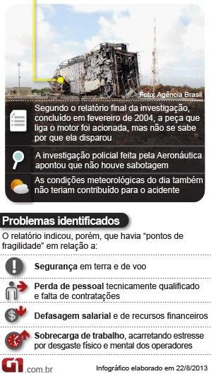
A explosão na Base de Alcântara em 2003
“O grande problema foi a perda humana. A paralisação do programa espacial ocorreu mais pela comoção, pela falta de reação, pelo fato de as promessas não terem sido cumpridas“
Aydano Carleial, presidente da Associação Aeroespacial Brasileira
Infográfico retirado do link: http://g1.globo.com/ciencia-e-saude/noticia/2013/08/tragedia-em-alcantara-faz-dez-anos-e-brasil-ainda-sonha-em-lancar-foguete.html

Slide 11
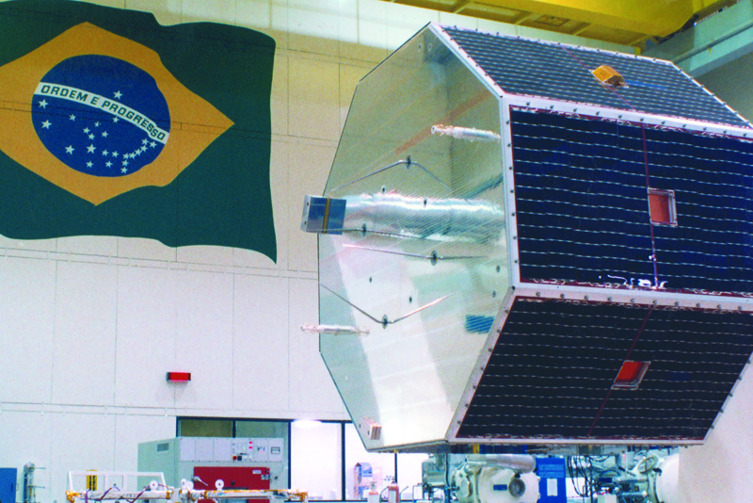
Satélites de Coleta de Dados (SCD)
Objetivos: Captação e retransmissão de dados meteorológicos, ambientais e de química atmosférica coletados de PCDs (Plataformas de Coletas de Dados) instaladas em terra ou em boias oceânicas.
Existem 2 satélites desta família: SCD-1 (1993) e SCD2 (1998)
O SCD-1 foi o primeiro satélite totalmente brasileiro a ser posto em órbita
Apesar de ter expectativa de 1 ano, ambos os satélites permanecem em operação até hoje
Dimensões: 1m de diâmetro, 1,45m de altura, massa de 115kg
Lançado pelo foguete Pegasus, na Estação da Força Aérea de Cabo Canveral, Flórida, EUA
SCD-1

Slide 12
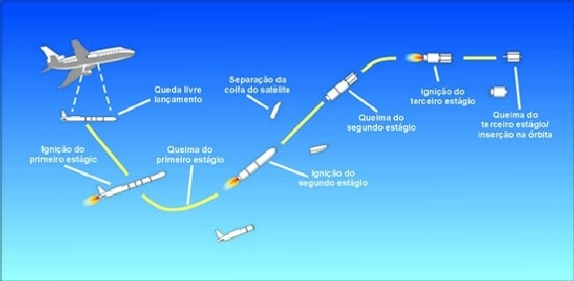
Satélites de Coleta de Dados (SCD)
Esquemático do lançamento do SCD-1

Slide 13
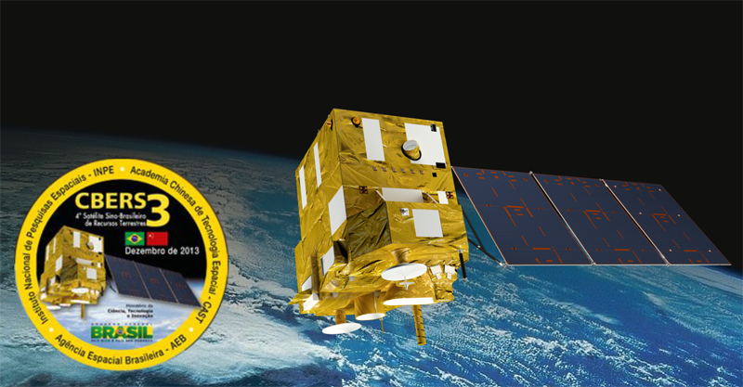
Satélite Sino-Brasileiro de Recursos Terrestres (CBERS)
Objetivos: Monitoração do clima, projetos de sistematização e uso da terra, gerenciamento de recursos hídricos, arrecadação fiscal, imagens para licenciamento e monitoramento ambiental, entre outras aplicações.
Existem 5 satélites desta família: CBERS-1(1999-2003), CBERS-2(2003-2009), CBERS-2B(2007-2010), CBERS-3(2013), CBERS-4(2015-previsão)
Os CBERS de primeira geração (1,2 e 2B) tinham a China com 70% das responsabilidades e o Brasil com 30%
Dimensões dos CBERS de primeira geração:1,8m x 2,0m x 2,2m; 1.450kg e alimentação de 1.100W
Os CBERS de segunda geração (3 e 4) tem maior envolvimento do Brasil (50%) no projeto
Dimensões dos CBERS de segunda geração: mesmo tamanho dos anteriores, mas com massa de 1.980kg e alimentação de 2.300W
CBERS-3 (Ilustrativo)

Slide 14
Satélite Sino-Brasileiro de Recursos Terrestres (CBERS)
Lançamento do CBERS-2B

Slide 15
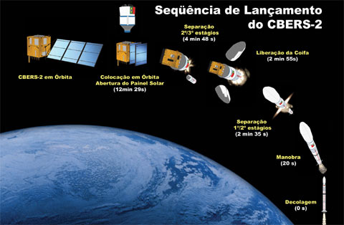
Satélite Sino-Brasileiro de Recursos Terrestres (CBERS)

Slide 16
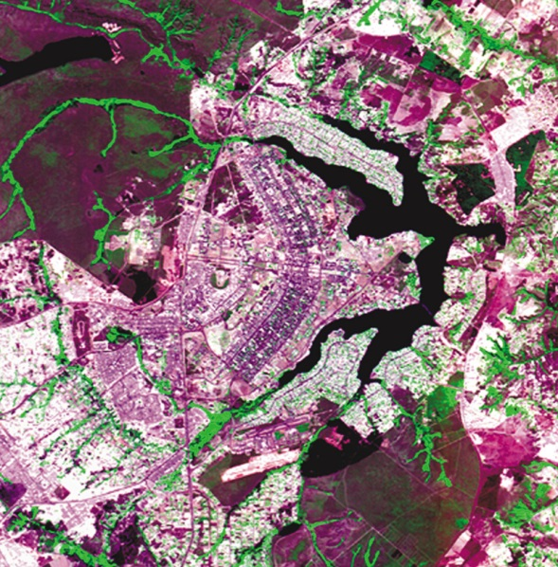
Satélite Sino-Brasileiro de Recursos Terrestres (CBERS)
Cidade de São Paulo vista pelo CBERS
Brasília visto pelo CBERS

Slide 17
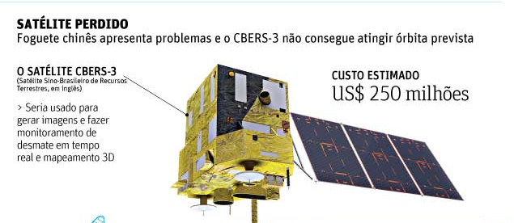
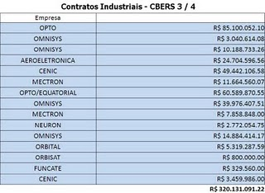
O fracasso do lançamento do CBERS-3
Retirado do link: http://www1.folha.uol.com.br/ciencia/2013/12/1382856-fracassa-lancamento-de-satelite-brasileiro-em-parceria-com-a-china.shtml
Retirado do link: http://brazilianspace.blogspot.com.br/2011/06/politica-espacial-no-setor-de-satelites.html

Slide 18
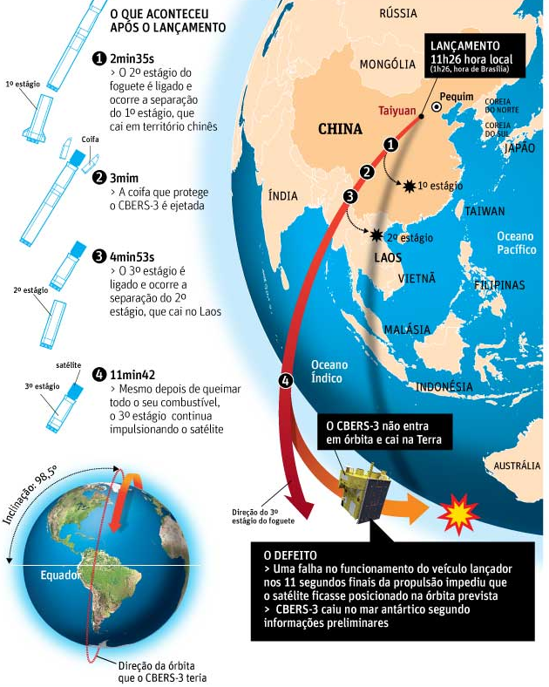
O fracasso do lançamento do CBERS-3
Retirado do link: http://www1.folha.uol.com.br/ciencia/2013/12/1382856-fracassa-lancamento-de-satelite-brasileiro-em-parceria-com-a-china.shtml

Slide 19
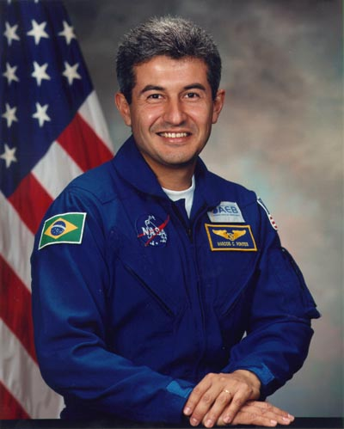
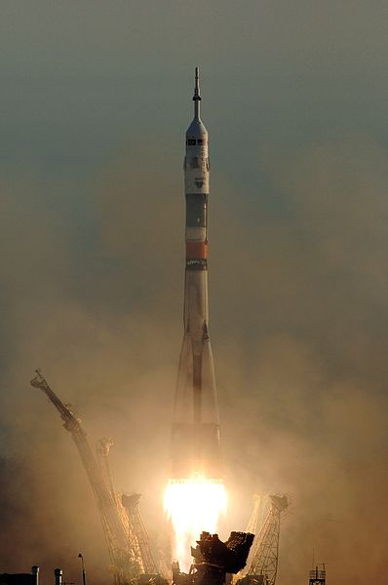
A Missão centenário
Homenagem ao centenário do primeiro voo tripulado de uma aeronave, o 14-BIS de Santos Dumont (1906)
Nasceu de um acordo entre a AEB e Agência Espacial da Federação Russa (2005)
Lançamento: 30/03/2006 às 23h30m (Horário de Brasília) no Cazaquistão
Tripulação: Pavel Vinogradov, Marcos Cesar Pontes e Jeffrey Willians
Objetivos:
- Fomentar pesquisas em microgravidade
- Divulgação do Programa Espacial Brasileiro
Homenagem a Santos Dumont
Motivação de recursos humanos
Promover o Brasil no cenário tecnológico espacial
Tenente Coronel Marcos Cesar Pontes, o primeiro brasileiro no espaço
Lançamento da Soyuz TMA-8 com Willians, Pavel e Pontes

Slide 20
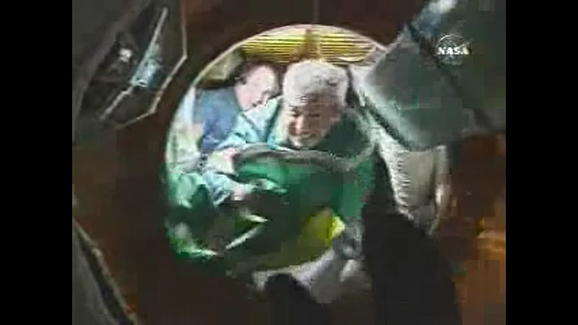
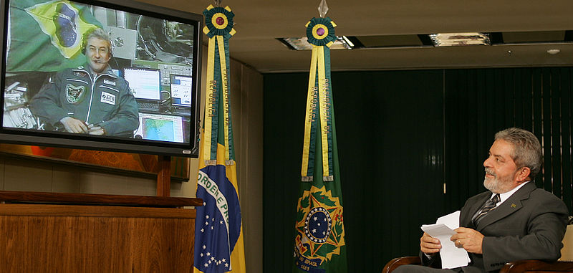
A Missão centenário – esclarecimentos
A missão primária de Pontes era a manutenção dos sistemas da ISS, montagem de novos sistemas, configuração e operação de equipamentos
6 experimentos realizados por Pontes eram de universidades e centros de pesquisa; 2 experimentos eram escolas
Os objetivos foram todos cumpridos, inclusive o incentivo aos jovens a ciência e tecnologia. Em 2005, o número de participantes da OBA era cerca de 185 mil. Em 2006 foram 306 mil.
Outros países também realizavam experimentos de escolas primárias e secundárias como incentivo a ciência e tecnologia
Investimento: cerca de R$ 40milhões, incluindo os 8 anos de treinamento na NASA e a viagem em si
Falar sobre o Marcos Pontes, os objetivos da missão (no site dele) e os benefícios da missão para o Brasil como um todo
Pontes entrando na Estação Espacial Internacional com a bandeira do Brasil
Presidente Lula em videoconferência com Pontes, da Estação Espacial Internacional

Slide 21
Bibliografia
http://olhardigital.uol.com.br/noticia/o-que-voce-precisa-saber-sobre-o-programa-espacial-brasileiro/29778
http://pt.wikipedia.org/wiki/Programa_espacial_brasileiro
http://pt.wikipedia.org/wiki/Ag%C3%AAncia_Espacial_Brasileira
http://www.iae.cta.br/
http://www.zenite.nu/
http://www.brasil.gov.br/ciencia-e-tecnologia/2010/09/brasileiro-no-espaco
http://noticias.terra.com.br/ciencia/top-5-principais-satelites-brasileiros,ecc621bd679dc310VgnCLD2000000dc6eb0aRCRD.html
http://www1.folha.uol.com.br/ciencia/2013/12/1382856-fracassa-lancamento-de-satelite-brasileiro-em-parceria-com-a-china.shtml
http://principiosdaastronomia.blogspot.com.br/2010/08/os-satelites-brasileiros-scd-e-cbers.html
http://www6.cptec.inpe.br/~grupoweb/Educacional/MACA_SSS/
http://www.marcospontes.net/$SETOR/MCP/POLEMICAS/custo_missao.html
http://g1.globo.com/ciencia-e-saude/noticia/2013/08/tragedia-em-alcantara-faz-dez-anos-e-brasil-ainda-sonha-em-lancar-foguete.html
http://www.luiscardoso.com.br/maranhao/2013/08/explosao-em-alcantara-parou-projeto-espacial-brasileiro-ha-10-anos/
http://www.cbers.inpe.br/index.php
http://pt.wikipedia.org/wiki/Sat%C3%A9lite_Sino-Brasileiro_de_Recursos_Terrestres
http://pt.wikipedia.org/wiki/Miss%C3%A3o_Centen%C3%A1rio
http://pt.wikipedia.org/wiki/Marcos_Pontes

Slide 22
OBRIGADO !!!!!

